Slide 1
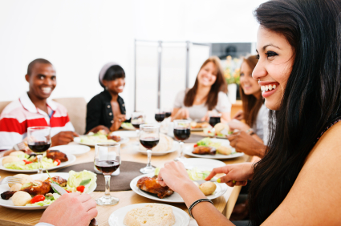
Comida Española

Slide 2
Cocina Española
This is a simple lesson to introduce typical Spanish dishes, each slide includes the main ingredients in Spanish. The richness of the Spanish cuisine can seen from región to región as tastes and traditions vary from place to place. Hopefully you will want to prepare one of the simpler dishes at home. You will be able to find the recipes online searching for ´recetas españolas´! Enjoy

Slide 3
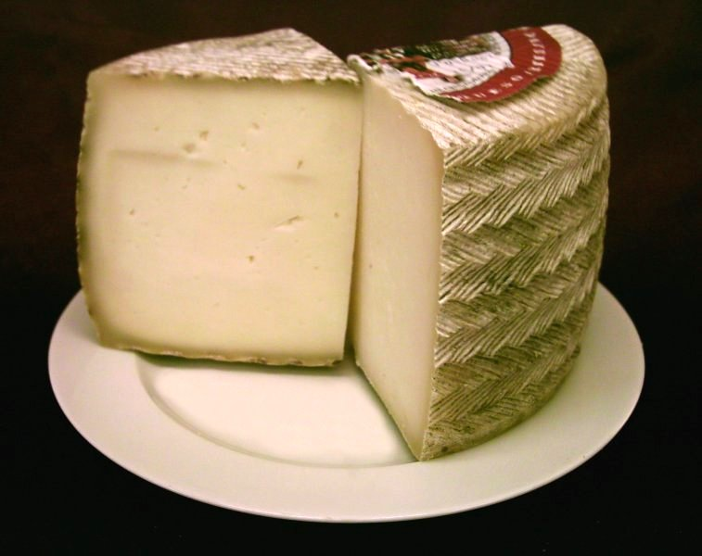
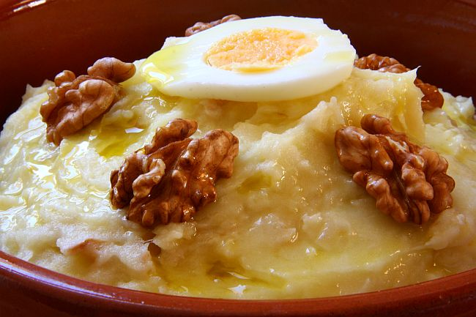
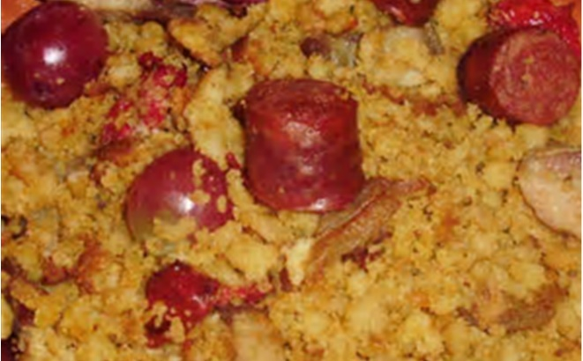
Castilla- la- Mancha
Famoso por su queso manchego
Migas de pan:
base de pan desmenuzado
Se come con uvas
Atascaburras:
Contiene patatas, bacalao, aceite, nueces, ajo y sal

Slide 4
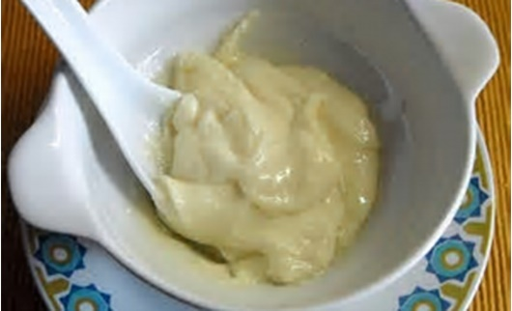
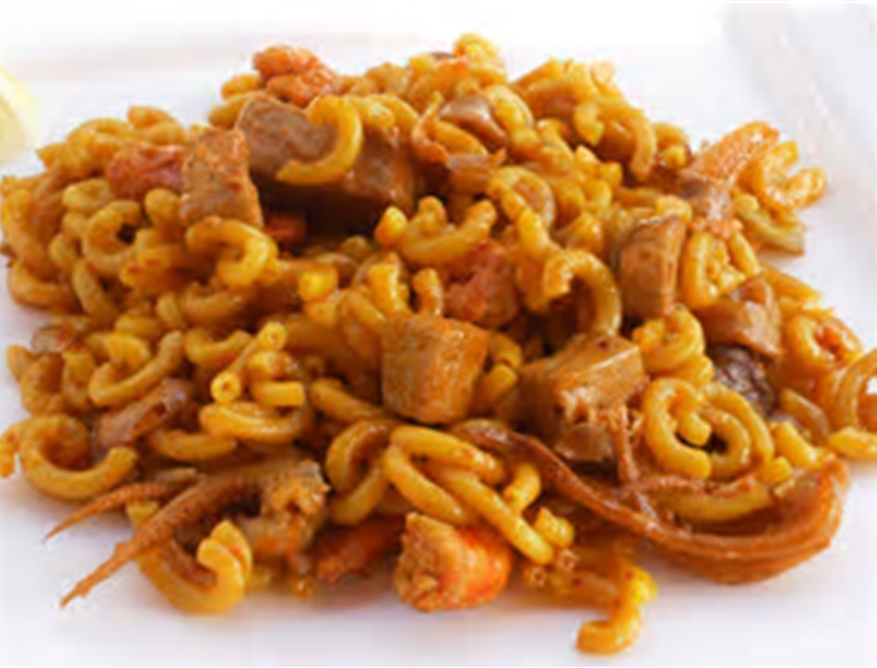
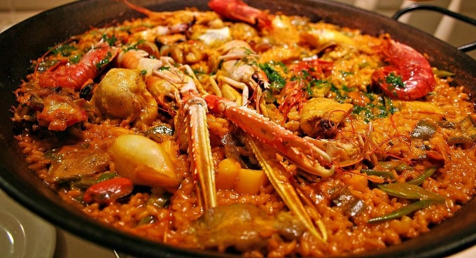
Alicante/ Comunidad Valenciana
La famosa Salsa Alioli (lleva ajo y aciete)
Fideua:
Fideos de pasta, pescado y mariscos
Paella:
Arroz, verduras, pezcado y mariscos
(Según la región los ingredientes se varian)

Slide 5
Alicante
Try making it!
¡Es riquísimo!

Slide 6
Andalucía
Gazpacho andaluz:
Sopa fría lleva
aceite de oliva, vinagre y hortalizas crudas: generalmente tomates, pepinos, pimientos, cebollas y ajo
*Existe también Gazpacho manchego de Castilla- la mancha es totalmente diferente, no tiene nada que ver con la versión de andalucia.

Slide 7
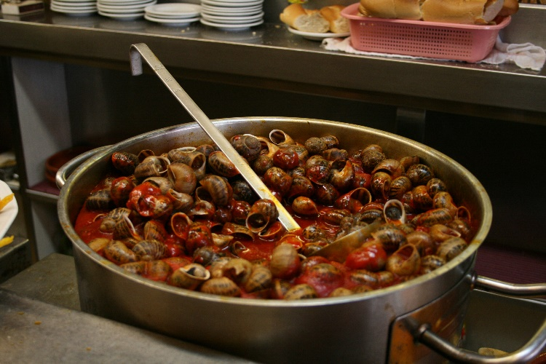
Madrid
Caracoles a la madrileña
Churros madrileños:
Es masa frita, lleva harina, aciete, sal
*Se toma para el desayuno servido con una taza de chocolate caliente
NOT HOT CHOCOLATE AS WE KNOW IT AT HOME! ESTE CHOCOLATE ES ESPESO

Slide 8
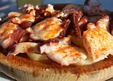
Galicia
Pulpo a la gallega (polbo á feira).
Lleva pulpo, patatas medianas, cebolla, laurel, sal,, pimentón dulce y aceite de oliva virgen extra.

Slide 9
Por toda España
Tortilla de patata:
Huevos, patatas y cebolla.

Slide 10
Cómo hacer tortilla de patatas video:

Slide 11
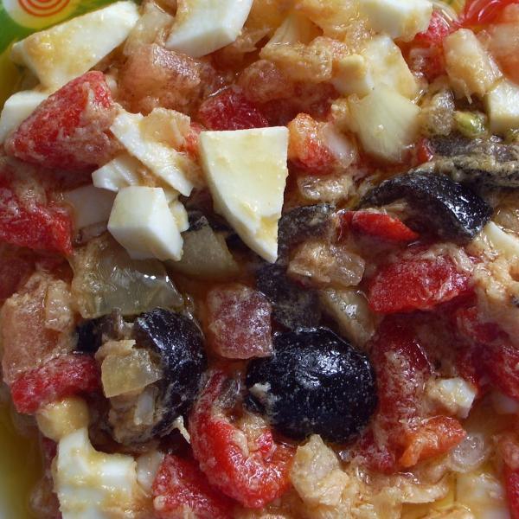
Murcia
Ensalada de Murcia.
Lleva tomates maduros
bacalao (también se hace con atún)
Aceitunas, lechuga, huevos

Slide 12
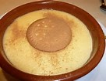
Natillas Caseras
Este postre se hace por todo el país

Slide 13
Natillas Caseras

Slide 14
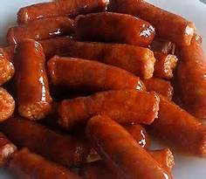
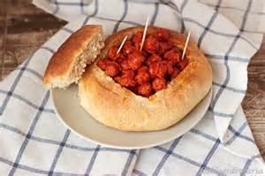
Navarra
Chistorras sobre pan
La chistorra es un tipo de embutido de origen vasco-navarro y aragonés elaborado con carne picada fresca de cerdo

Slide 15
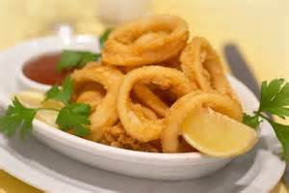
Cantabria
Las Rabas (calamares fritos) son el aperitivo más consumido en Cantabria

Slide 16
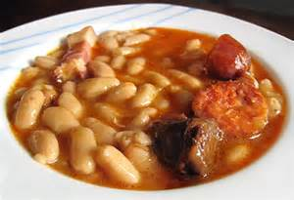
Asturias
Fabada:
Lleva fabes (alubias) chorizo asturiano morcillas asturianas tocino o panceta azafrán Sal

Slide 17
Arroz/ paella por toda España

Slide 18
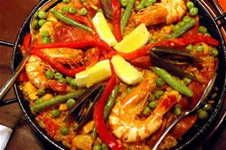
Disfruta de la cocina española…
¿Cuál es tu plato favorito?

Slide 19
Busca una receta española y preparala paso a paso en un video y luego lo presantas en clase.

Slide 20
¡ A cocinar todos!
No hemos hecho bebidas, igual podrias hacer una bebida o una sopa. Animaros chicos.

Slide 21
Día de presentación de videos

